Slide 1

一 磁场对载流线圈的力矩作用
自上往下
已知：
则各边受力如图所示：

Slide 2
一对平衡力；
一对力偶，线圈将受磁力矩的作用。
磁力矩为：
即：

Slide 3
讨论
(1) 方向相同
(2) 方向相反
(3) 方向垂直
× × × × ×
× × × × ×
× × × × ×
× × × × ×
. . . . .
. . . . .
. . . . .
. . . . .
I
I
I
.
B
B
B
稳定平衡
不稳定平衡
力矩最大

Slide 4
结论: 均匀磁场中，任意形状刚性闭合平面通电线圈所受的
力和力矩为
θ=0⁰
稳定平衡
θ=180⁰
非稳定平衡
磁矩
n与I成右螺旋关系

Slide 5
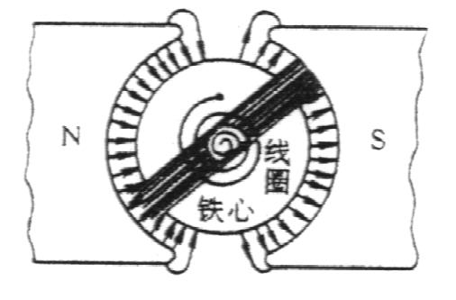
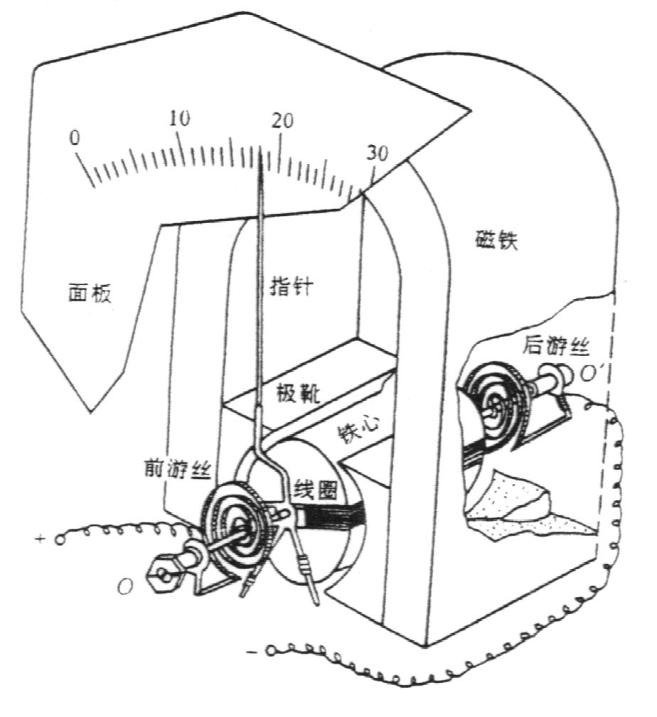
磁电式电流计原理
实验测定 游丝的反抗力矩与线圈转过的角度成正比θ。
N
S
磁铁

Slide 6
例1 匀强磁场中有一圆形电流I，求所受磁力矩M。
I
×
大小：
方向：
平行向上

Slide 7
例2 无限长直导线(I)与abcd 线圈(I₁)共面。求:(1)abcd 回路中的Ф_{m}。(2)若abcd回路中通电I₁，求四边受的力及线圈如何运动？磁力矩等于多少？
A
B
解：(1)
×
I
I₁
l
a
D
C
b
(2)
O
r

Slide 8
A
B
×
I
I₁
l
a
D
C
b
O
r
F_{AB}、F_{CD}大小相等，方向相反。二者合力为零。
向右
向左
(3)

Slide 9
二 磁力的功
1 载流导线在磁场中运动时磁力所做的功
· · · · ·
· · · · ·
· · · · ·
· · · · ·
· · · · ·
· · · · ·
当载流导线在磁场中运动时，若电流保持不变，磁力所做的功等于电流强度与通过回路环绕面积内磁通量增量的乘积。

Slide 10
2 载流线圈在磁场中转动时磁力矩所做的功
当线圈从 时，对应的磁通由
则磁力的功：（I不变时）

Slide 11
可以证明：
在均匀磁场中，对任意形状的闭合电流回路，磁力或磁力矩作的功都等于电流与磁通增量的乘积。
若电流变化：

Slide 12
例1 如图，求下列几种情况下，磁力作的功。
以(1) AB、(2)BC、(3)AC 为轴向外转90°
解：
初始磁通量，线圈的法线方向垂直于纸面向外
A
B
C
(1) 以AB为轴时，向外转90°后
(2) 以BC为轴，向外转90°后

Slide 13
A
(3) 以AC为轴，向外转90°后
B
C
A
B
C

Slide 14
例2 一半径为R＝0.1m的圆形闭合线圈，载有电流I＝10A，放在均匀磁场中，磁场方向与线圈平面平行，大小为B＝10T，如图，求（1）线圈磁矩的大小和方向；（2）线圈所受磁力矩的大小和方向；（3）在磁力作用下，线圈平面绕过O点的竖直轴转过90⁰，磁力矩做的功。
解：
(1) 磁矩
I
大小：
方向：
向外
(2) 磁力矩
大小：
方向：
向上

Slide 15
(3) 磁力矩的功
I

